Slide 1
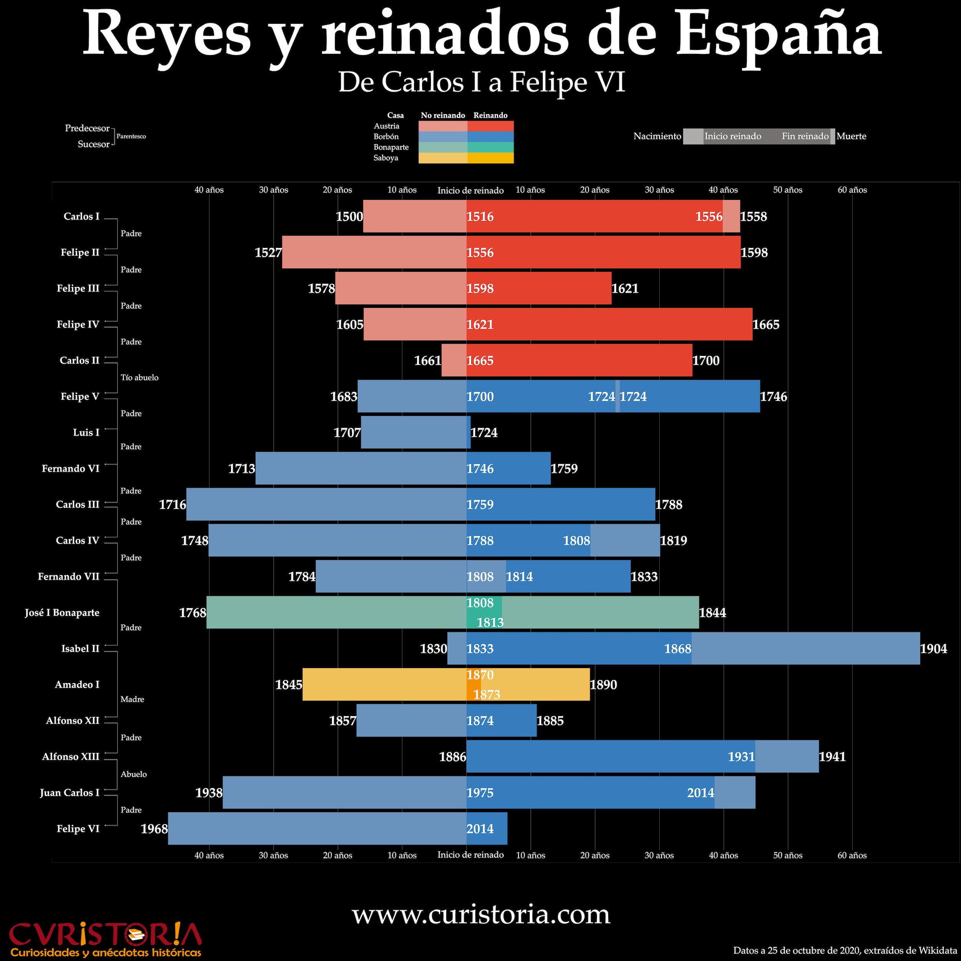
REIS E REPÚBLICAS

Slide 2
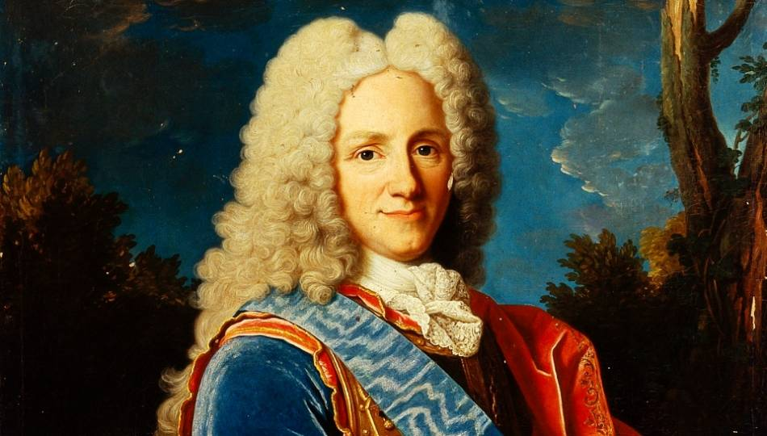
Felipe V “O Animoso” 1700-xaneiro 1724 setembro 1724-1746

Slide 3
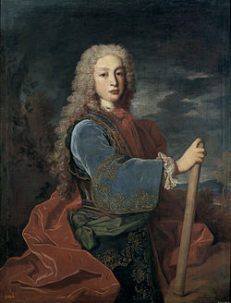


O reinado máis curto da historia de España
Luis I “O Ben Amado” “O Liberal” xaneiro 1724-setembro1724
Felipe V na segunda fase do seu reinado, xa se cría unha ra

Slide 4
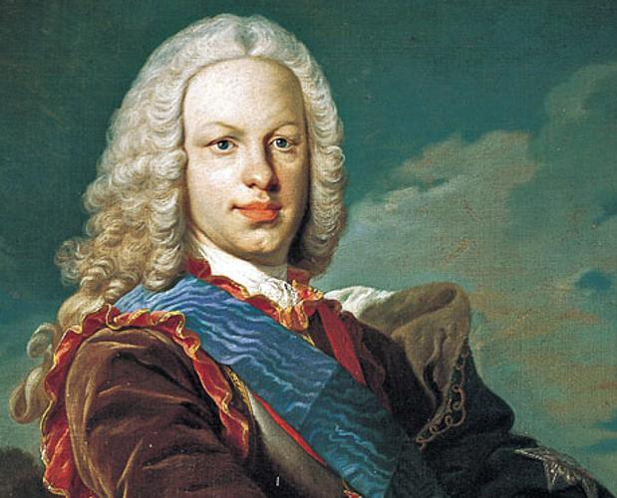
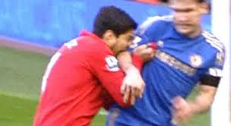
«ten uns impulsos moi grandes de morder a todo o mundo», escribiu o infante Luís á súa nai Isabel de Farnesio– e para calmalo fornecíanlle opio; intentou suicidarse en varias ocasións e pediu veleno aos médicos ou armas de fogo aos membros da garda real; xogaba a finxir que estaba morto ou, envolvido nunha saba, a que era unha pantasma. Cada día estaba máis delgado e pálido, o que se unía ao deixamento no seu aseo persoal. Non durmía na cama senón sobre dúas cadeiras e unha banqueta
Fernando VI “O Xusto” “O Prudente” 146-1759

Slide 5
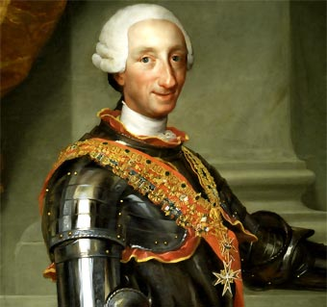
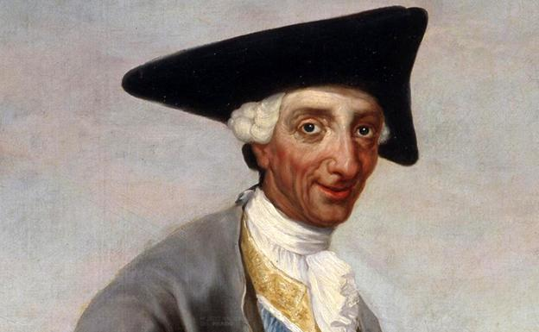
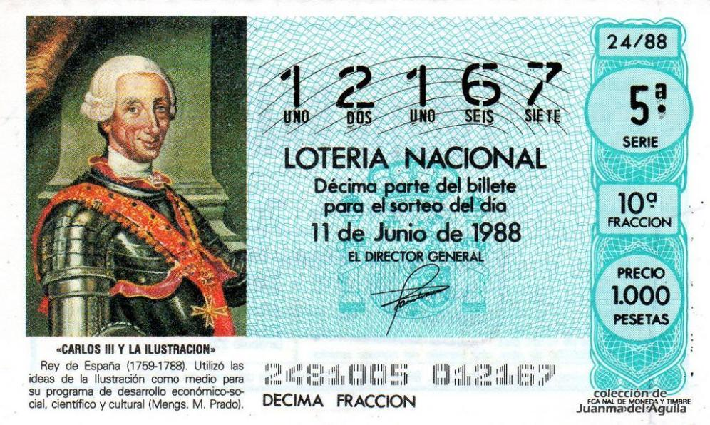
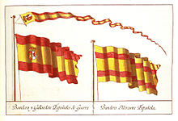
Carlos III “O Político” “O mellor alcalde de Madrid” 1759-1788

Slide 6
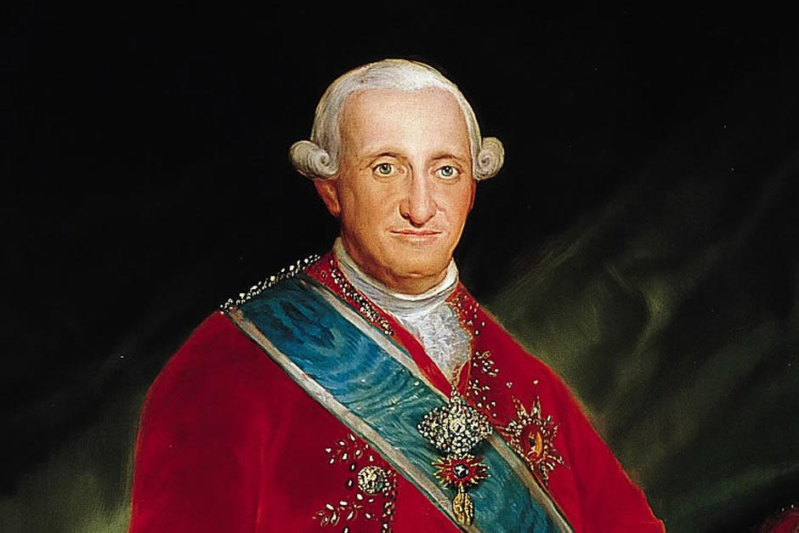
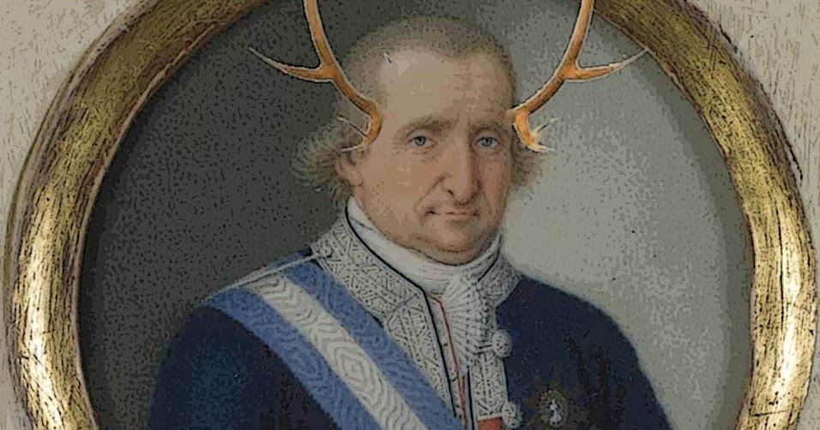
Carlos IV ”O Cazador”
1788-1808

Slide 7
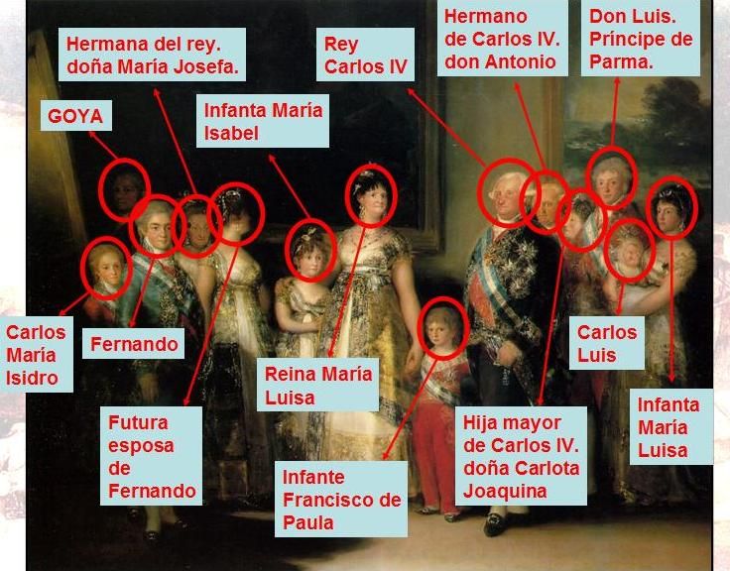

Slide 8
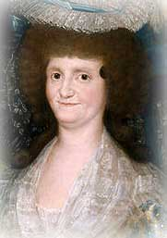
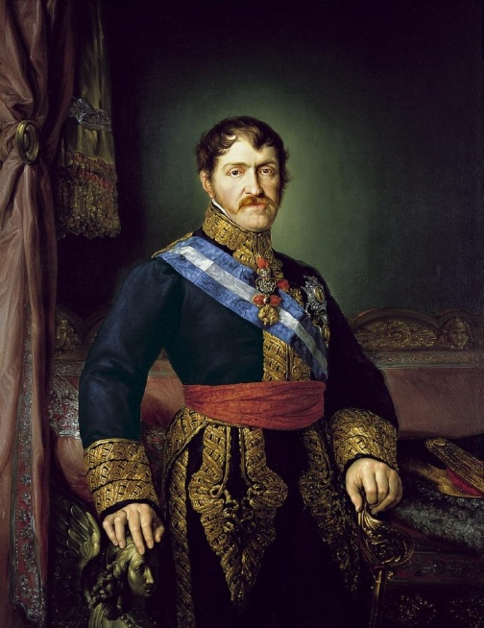
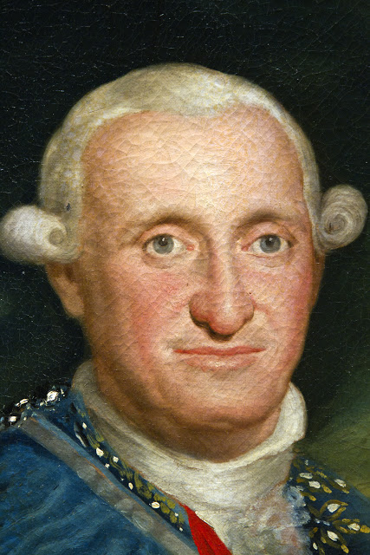
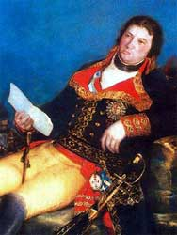
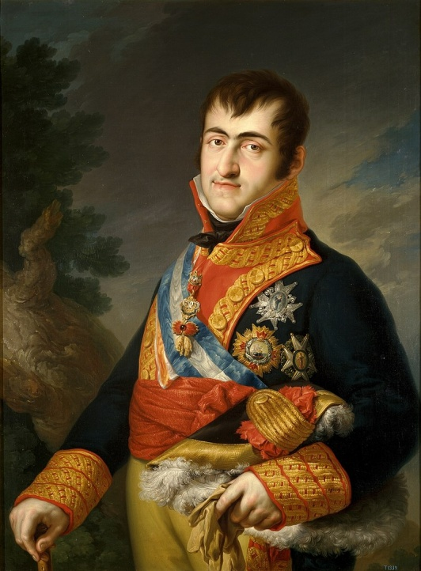
Mª Luisa de Parma
Carlos María Isidro
“Don Carlos”
“Carlos V”
Fernando VII
Carlos IV “O cazador” 1788-1808
Godoy “ O príncipe da paz”

Slide 9
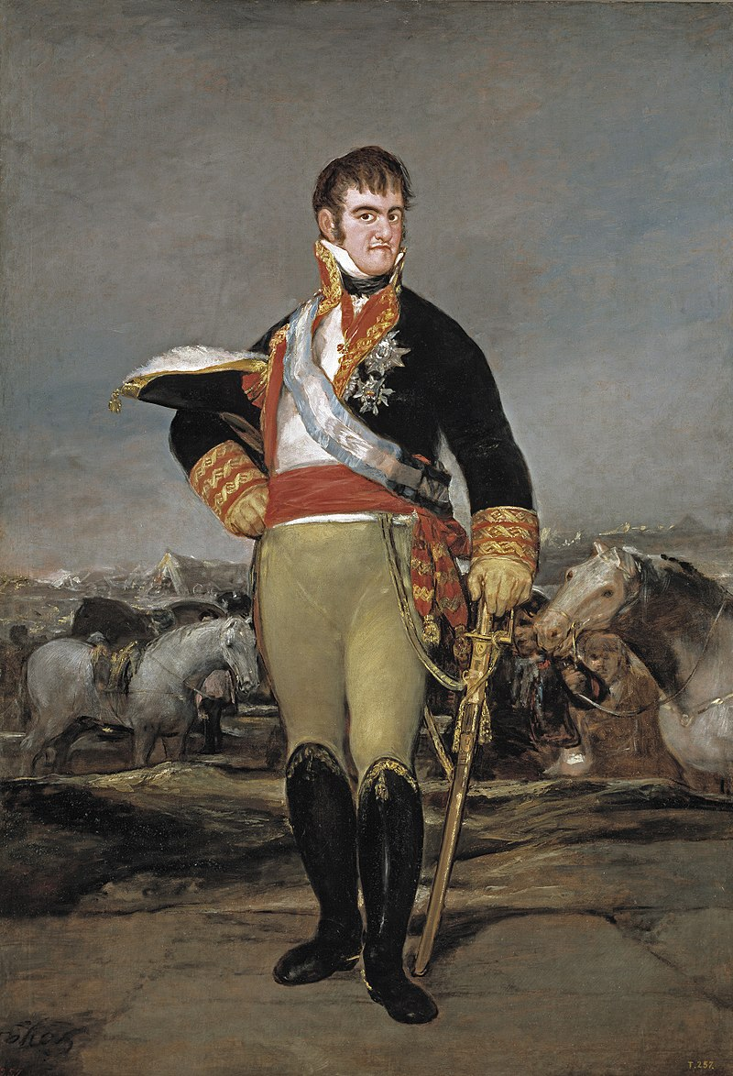
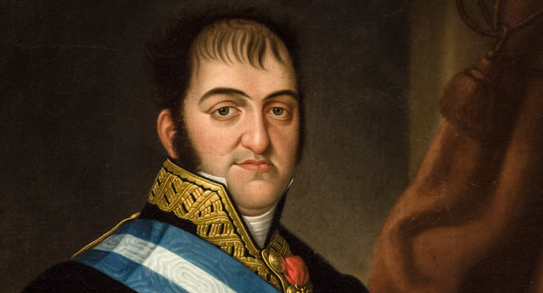
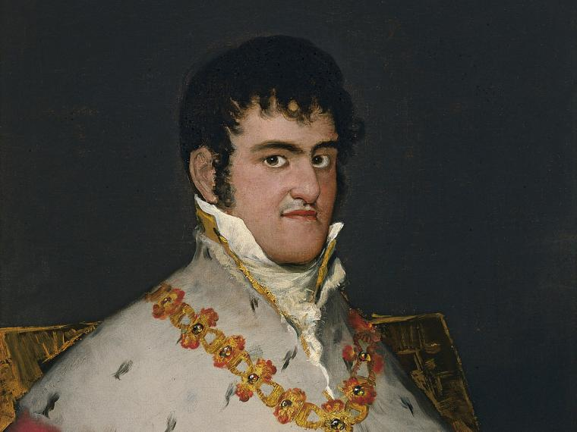
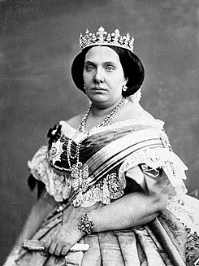
Fernando VII “O desexado” “O rei felón” 1814-33

Slide 10
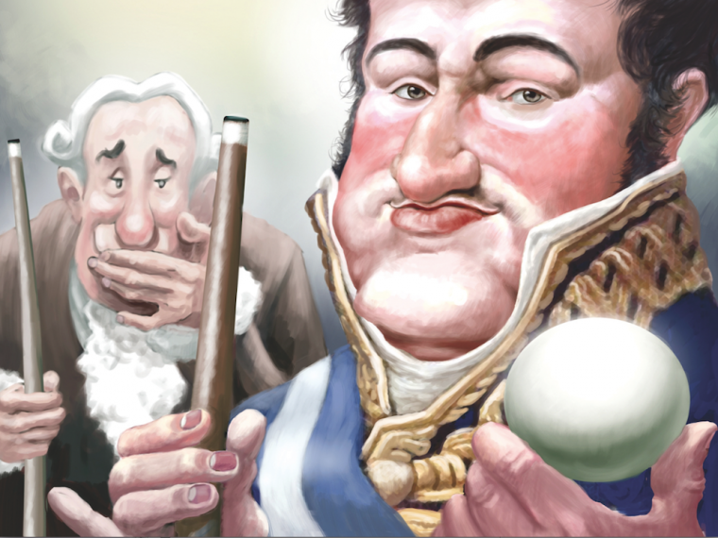
Así llas puñan a Fernando VII

Slide 11
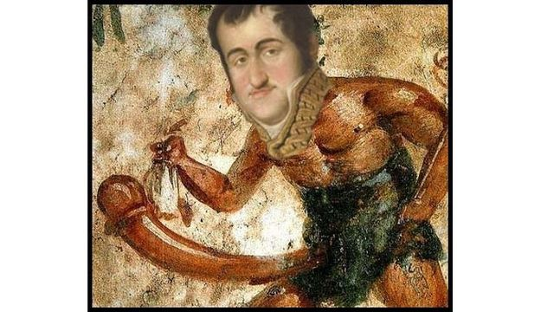


Segundo Próspero de Merimée, escritor e historiador francés da época, o pene do rei era "fino como unha barra de lacre na súa base e tan gordo como o puño na súa extremidade"

Slide 12
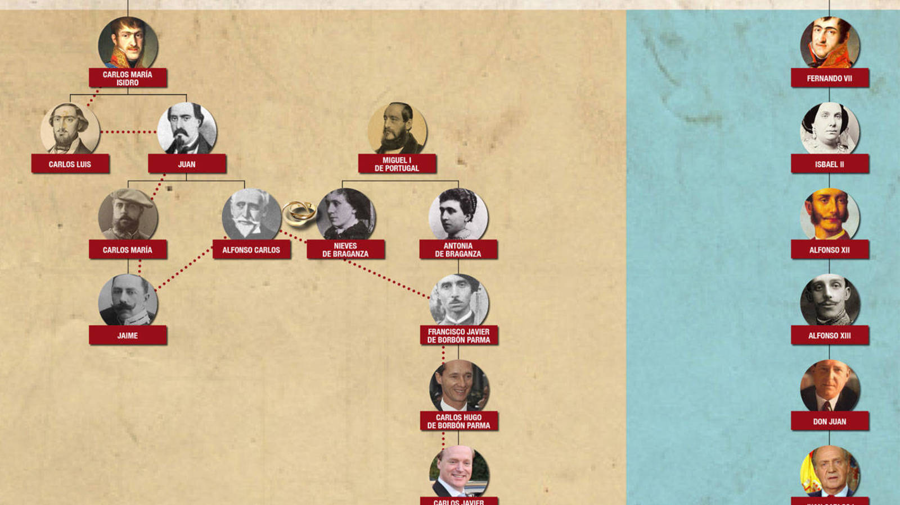
Carlismo : I Guerra 1833-40, II Guerra 1846-49, III Guerra 1872-76

Slide 13
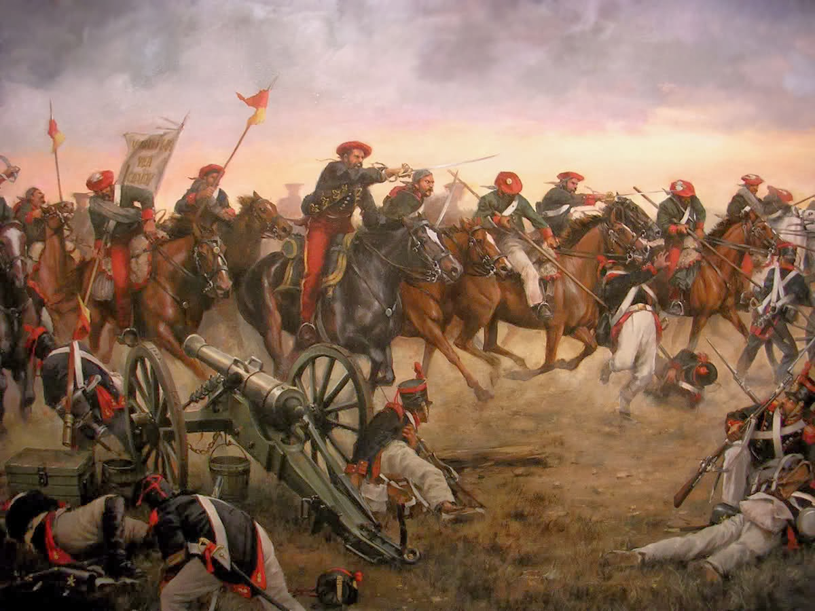

Slide 14
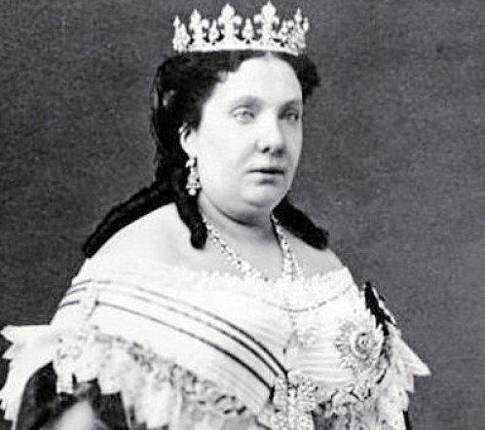
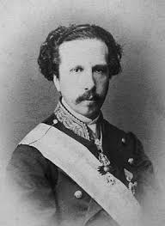
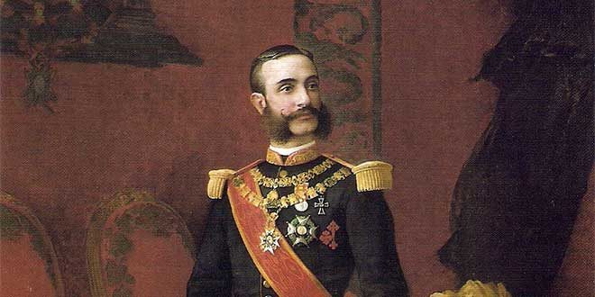
Francisco de Asís de Borbón
Isabel II
“A dos tristes destinos”
“A raíña castiza”
1833-68
Alfonso XII
“O Pacificador”
1874-85

Slide 15
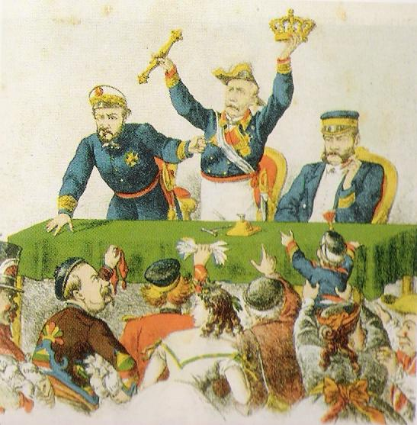
Prim, Serrano e Topete subastan a coroa de España

Slide 16
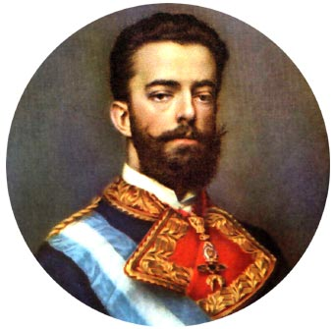
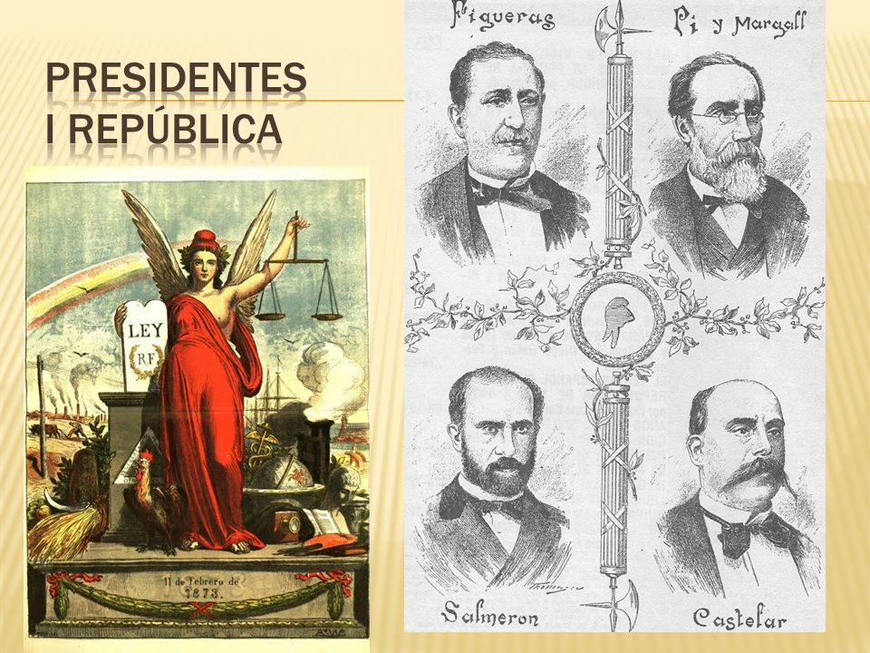
I República 1873-74
Amadeo de Saboya
“O rei cabaleiro”
“O electo”
1871-73

Slide 17
Alfonso XII “O Pacificador” 1874-85

Slide 18
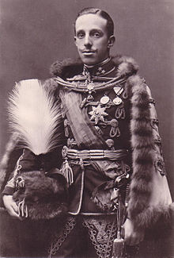
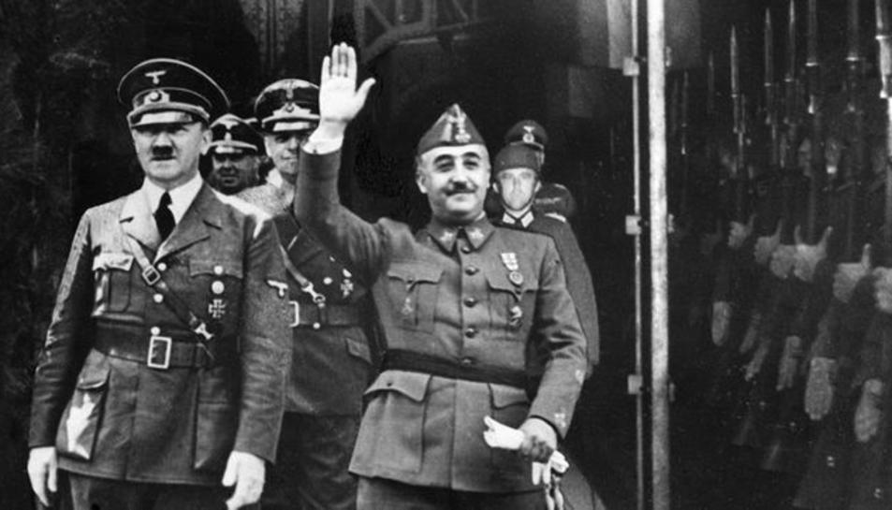
Franco “O caudillo” 1939-75
Alfonso XIII “O africano” “O exiliado” 1886-1931

Slide 19
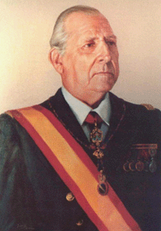
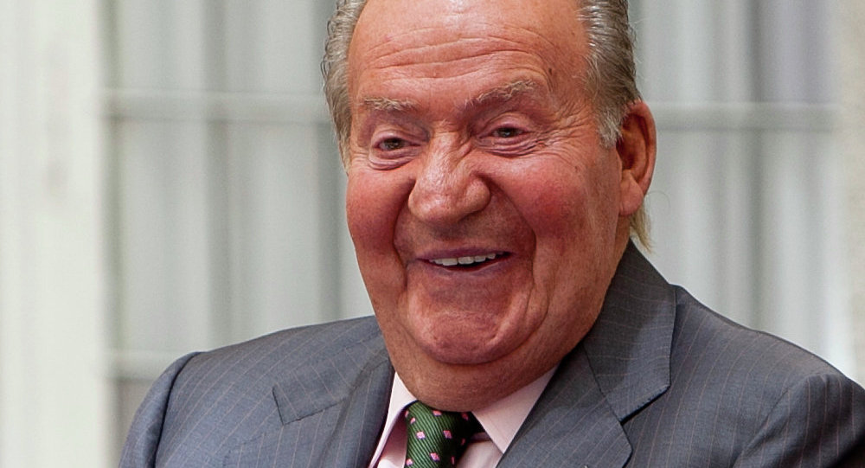
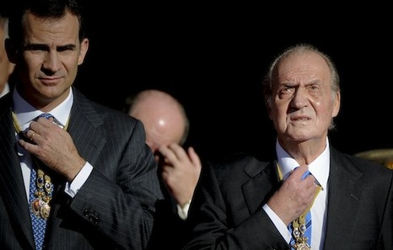
Juan de Borbón “Don Juan”
Juan Carlos I 1975-2014
Felipe VI 2014-?

Slide 20
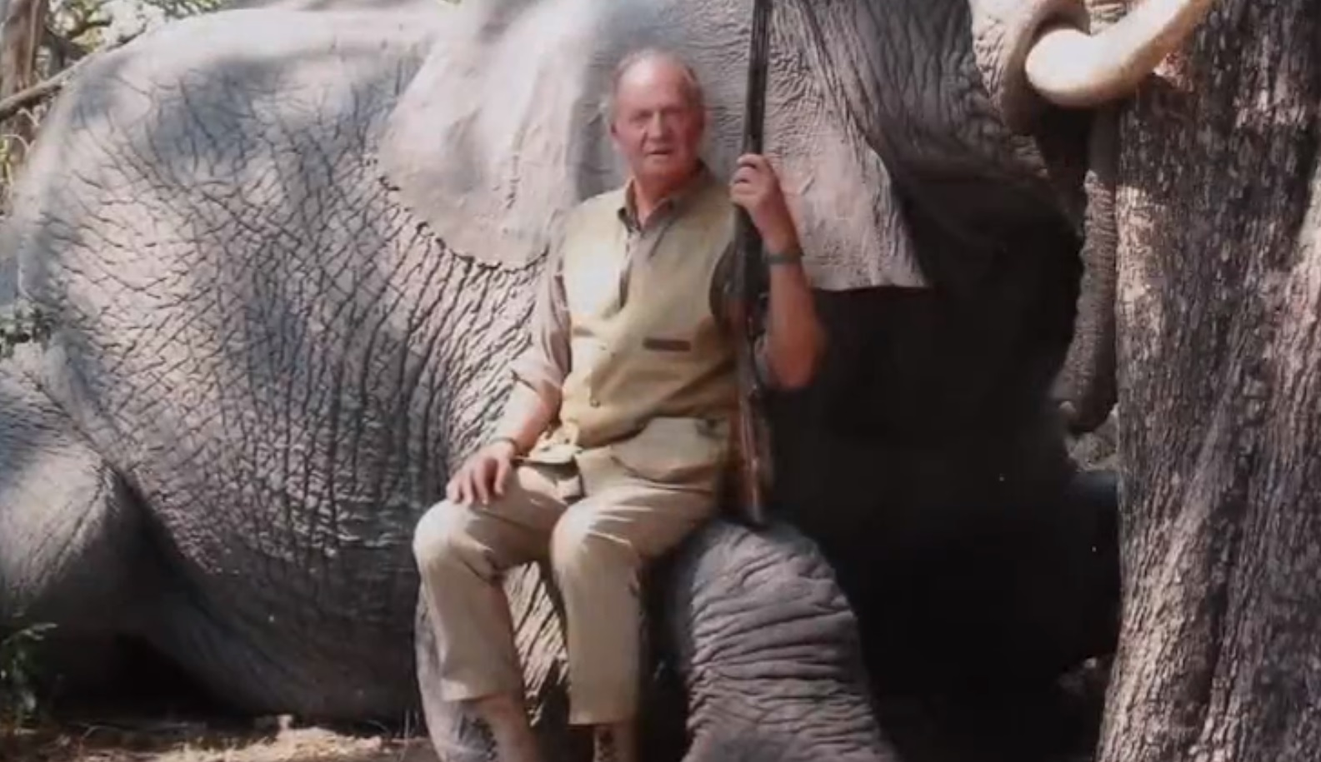

Slide 21


Slide 22
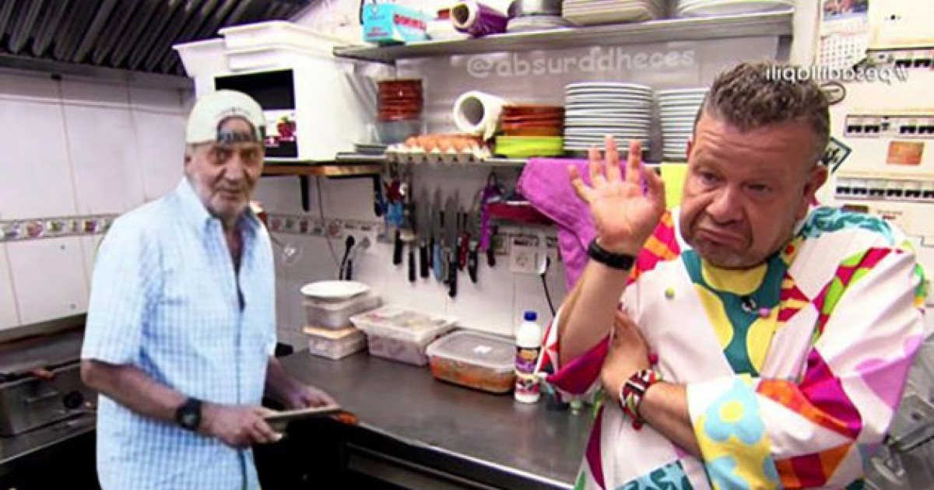

Slide 23
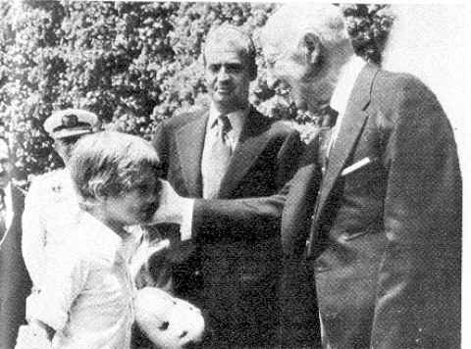
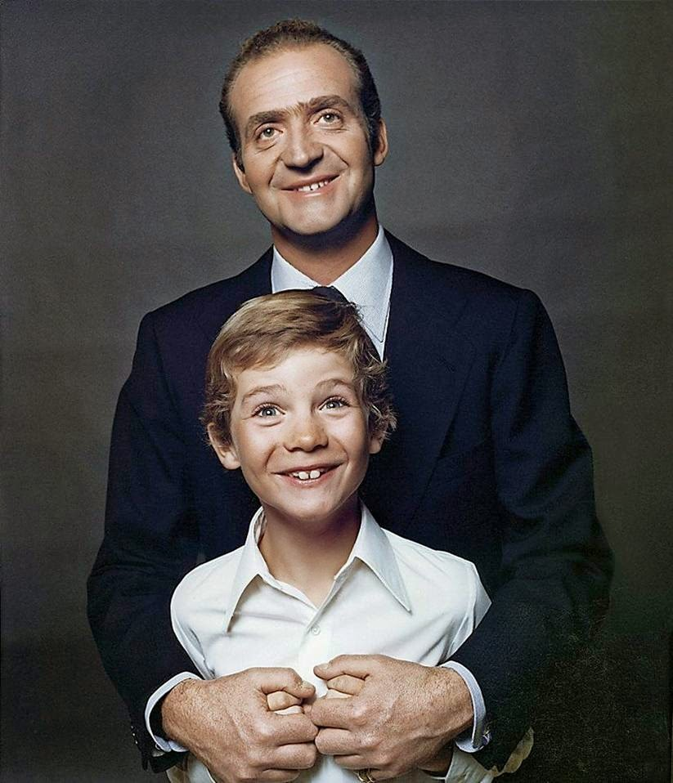
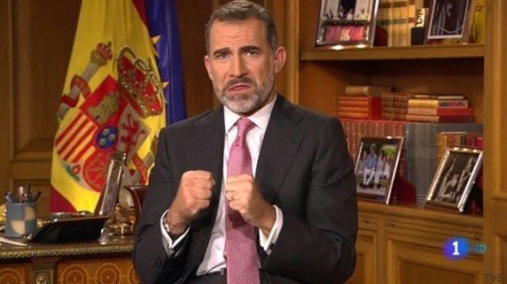

Slide 24
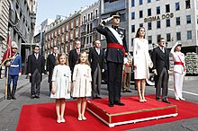
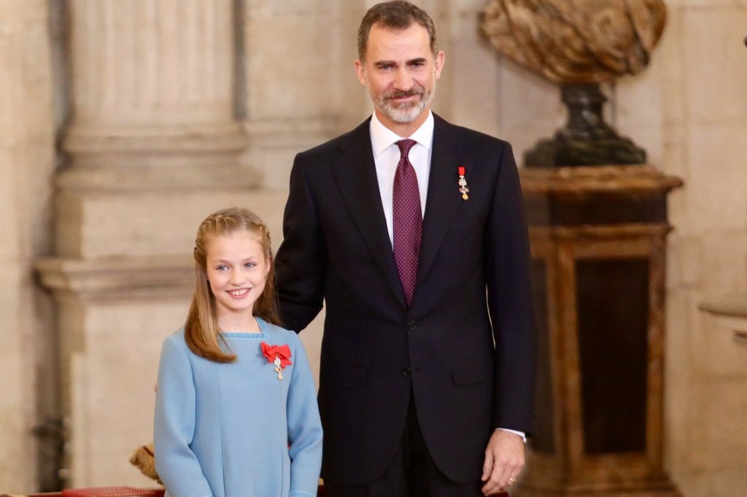
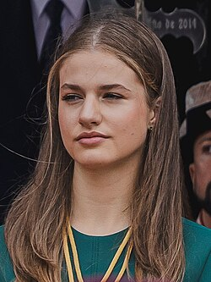

Slide 25

?
?
?

